Slide 1

Hệ Thống Sổ Liên Lạc
Điện Tử
GVHD: TS Huỳnh Quốc Bảo

Slide 2
Sinh Viên Thực Hiện
Trần Lê Minh Hoàng - 1711061066 - 17DTHB2
Vũ Hoàng Phong - 1711060251 - 17DTHA3
Trần Xuân Trường - 1711061367 - 17DTHB2

Slide 3
Nội Dung
Giới Thiệu
Khảo Sát Phân Tích Hệ Thống
Các Mảng Hệ Thống
Demo

Slide 4
Giới thiệu chung
Giới thiệu đề tài:
Khoảng cách giữa nhà trường và phụ huynh luôn là mối quan tâm của cả nhà trường và cả phụ huynh
SỔ LIÊN LẠC ĐIỆN TỬ sẽ là cầu nối mối quan hệ giữa nhà trường và phụ huynh học sinh
Sổ liên lạc điện tử chính là biện pháp nâng cao chất lượng dạy và học, kết nối giữa gia đình và nhà trường và cung cấp nhiều tính năng quản lý rõ ràng, chính xác.

Slide 5
Giới thiệu chung
Giới thiệu đề tài:
Mục đích của đề tài
Tăng hiệu quả phối hợp giữa nhà trường và gia đình trong giáo dục sinh viên
Cung cấp các thông tin cần thiết về học tập, sinh hoạt và các hoạt động khác của học sinh
Giúp phụ huynh nắm bắt được thông tin học tập, đạo đức của con em mình tại trường Nhanh chóng– Chính xác - Kịp thời.

Slide 6
Khảo sát phân tích yêu cầu
Thêm thanh toán online cho hệ thống
Botchat tự động trả lời
Dùng AI để sắp xếp TKB cho hệ thống

Slide 7
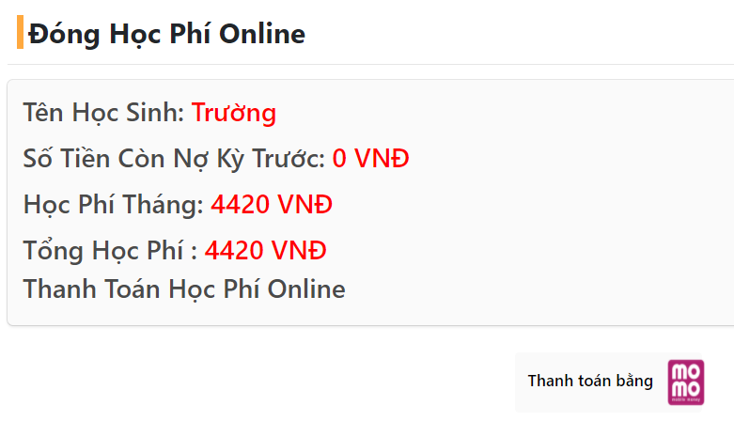
Web Hệ Thống
Thanh toán MoMo online làm giảm bớt thời gian cho phụ huynh
http://solienlac-us.tk

Slide 8
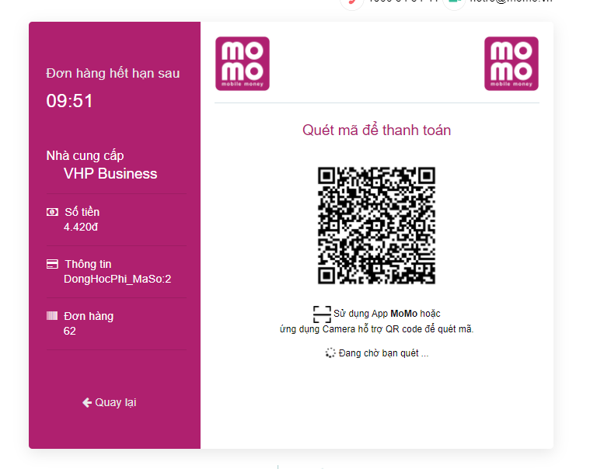
Thanh toán Momo tiện lợi tiết kiệm thời gian cho quý phụ huynh

Slide 9
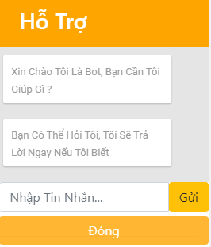
Botchat tăng sự tương tác giữa nhà trường và phụ huynh giúp hiểu rõ vấn đề hơn ở phía nhà trường

Slide 10
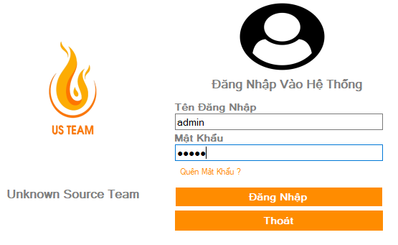
WinDowForm Hệ Thống
AI tự động sắp xếp lịch học giúp nhà trường dễ dàng sắp xếp lịch học cho học sinh và giáo viên giảng dạy
http://solienlac-us.tk

Slide 11
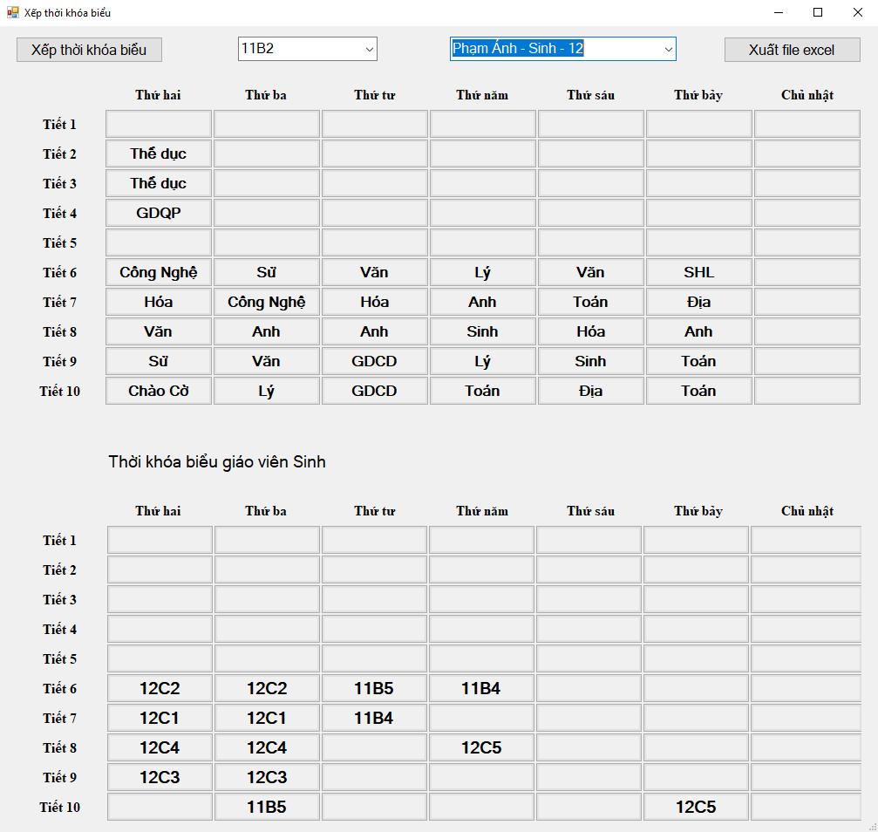
Demo mẫu về tự động sắp xếp thời khóa biểu

Slide 12
Demo

Slide 13
Cám Ơn Thầy Cô Đã Theo Dõi
THE END

